Slide 1
Ritmos Circadianos
U I B C A R
Dr. Armando Mansilla Olivares

Slide 2
RITMOS CIRCADIANOS
Franz Halberg
1960
Ritmo Circadiano
Ritmo: Sucesión de eventos reiterativos a intervalos regulares
Circadiano: Circa.- Alrededor y Diem.- Día
Ritmo Biológico

Slide 3
RITMOS CIRCADIANOS
G R I E G O S
Posición de las hojas de algunas plantas
Reproducción Animal
Hibernación
Migración
Sueño/Vigilia
ARISTOTELES
Corazón
GALENO
Cerebro

Slide 4
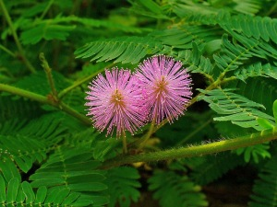
RITMOS CIRCADIANOS
Jacques d’Ortus de Marian
1729

Slide 5
RITMOS CIRCADIANOS
Pierre Teilhard de Chardin
1930
LOS GENES
1955
La complejidad del proceso circadiano, depende de la complejidad evolutiva del organismo

Slide 6
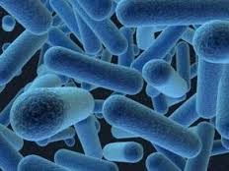
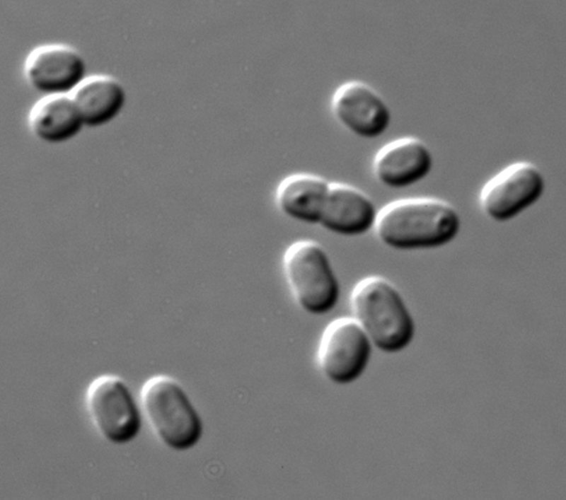
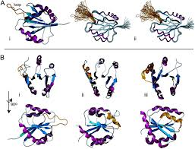
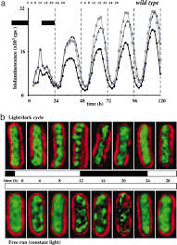
RITMOS CIRCADIANOS
Synechococcus elongatus

Slide 7
RITMOS CIRCADIANOS
Ritmos Biológicos
CIRCADIANO
ULTRADIANO INFRADIANO
ENDÓGENOS
ESTÍMULO SINCRONIZADOR (T)
Zeitgeber
CURSO LIBRE (τ)

Slide 8
RITMOS CIRCADIANOS
Reloj Biológico
NÚCLEO SUPRAQUIASMÁTICO (SCN)
SUBNÚCLEO VENTRAL
SUBNÚCLEO DORSAL
FOTONES
MELANOPSINA

Slide 9
RITMOS CIRCADIANOS
NÚCLEO SUPRAQUIASMÁTICO
HIPOTÁLAMO
TALLO CEREBRAL
NÚCLEOS
NÚCLEO
Arcuato ARC
Dorsomedial del Vago DMV
Paraventricular PVN
ÁREAS
ÁREAS
Hipotalámico lateral LHA
Tegmental Ventral VTA
Dorsomedial DMH
Preóptica Medial MPO

Slide 10
RITMOS CIRCADIANOS
INFLUENCIA CIRCADIANA
ARC
orexigénicas
anorexigénicas
PVN + DMV
DMH + VTA + MPO
Actividad autonómica
LHA
Sueño/Vigilia
PVN + MPO
Síntesis y liberación de hormonas

Slide 11
RITMOS CIRCADIANOS
CURVA COSINOIDAL
ACROFASE
PERÍODO O FRECUENCIA
AMPLITUD
MESOR
2:00
5:00
8:00
11:00
14:00
17:00
20:00
23:00
2:00
5:00
8:00
11:00
14:00

Slide 12
RITMOS CIRCADIANOS
22:00
24:00
02:00
04:00
06:00
Per₁₋₃
Cry_{1 y 2}
08:00
10:00
12:00
14:00
16:00
18:00
20:00
22:00
24:00

Slide 13
RITMOS CIRCADIANOS
22:00
NH₂
CO.OH
24:00
CO.OH
NH₂
CLOCK
BMAL1
02:00
04:00
EB
06:00
Per₁₋₃
Cry_{1 y 2}
08:00
10:00
12:00
14:00
16:00
18:00
20:00
22:00
24:00

Slide 14
RITMOS CIRCADIANOS
22:00
24:00
CO.OH
NH₂
02:00
NH₂
CO.OH
CLOCK
BMAL1
04:00
EB
06:00
Per₁₋₃
Cry_{1 y 2}
08:00
10:00
12:00
14:00
16:00
18:00
20:00
22:00
24:00

Slide 15
RITMOS CIRCADIANOS
22:00
24:00
CO.OH
NH₂
02:00
NH₂
CO.OH
CLOCK
BMAL1
04:00
EB
06:00
Per₁₋₃
Cry_{1 y 2}
08:00
10:00
12:00
14:00
16:00
18:00
20:00
22:00
24:00

Slide 16
RITMOS CIRCADIANOS
22:00
24:00
CO.OH
NH₂
02:00
NH₂
CO.OH
CLOCK
BMAL1
04:00
EB
06:00
Per₁₋₃
Cry_{1 y 2}
PER₁₋₃
Cry_{1 y 2}
08:00
10:00
12:00
14:00
16:00
18:00
20:00
22:00
24:00

Slide 17
RITMOS CIRCADIANOS
22:00
24:00
CO.OH
NH₂
02:00
NH₂
CO.OH
CLOCK
BMAL1
04:00
EB
06:00
Per₁₋₃
Cry_{1 y 2}
PER₁₋₃
Cry_{1 y 2}
08:00
CO.OH
NH₂
NH₂
CO.OH
10:00
Clock
Bmal1
CLOCK
BMAL1
12:00
14:00
16:00
18:00
20:00
22:00
24:00

Slide 18
RITMOS CIRCADIANOS
22:00
24:00
CO.OH
NH₂
02:00
NH₂
CO.OH
CLOCK
BMAL1
04:00
EB
06:00
Per₁₋₃
Cry_{1 y 2}
PER₁₋₃
Cry_{1 y 2}
08:00
CO.OH
NH₂
NH₂
CO.OH
10:00
Clock
Bmal1
CLOCK
BMAL1
12:00
14:00
CKIε
16:00
PER₁₋₃
PD
18:00
FB + XL₃
Cry_{1 y 2}
PD
20:00
22:00
24:00

Slide 19
RITMOS CIRCADIANOS
RORα, γ; NHRs
CKε, δ; FB + XL₃
22:00
NH₂
CO.OH
Bmal1
BMAL1
24:00
CO.OH
NH₂
02:00
NH₂
CO.OH
CLOCK
BMAL1
04:00
EB
06:00
Per₁₋₃
Cry_{1 y 2}
PER₁₋₃
Cry_{1 y 2}
08:00
CO.OH
NH₂
NH₂
CO.OH
10:00
Clock
Bmal1
CLOCK
BMAL1
12:00
14:00
CKIε
16:00
PER₁₋₃
PD
18:00
FB + XL₃
Cry_{1 y 2}
PD
20:00
22:00
24:00

Slide 20
RITMOS CIRCADIANOS
RORα, γ; NHRs
CKε, δ; FB + XL₃
22:00
NH₂
CO.OH
Bmal1
BMAL1
24:00
NH₂
CO.OH
CO.OH
NH₂
02:00
NH₂
CO.OH
Bmal1
BMAL1
CLOCK
BMAL1
GLUCONEOGÉNESIS
DIFERENCIACIÓN ADIPOCÍTICA
METABOLISMO LIPÍDICO
04:00
REV-ERBα
EB
06:00
Per₁₋₃
Cry_{1 y 2}
PER₁₋₃
Cry_{1 y 2}
08:00
CO.OH
NH₂
NH₂
CO.OH
10:00
Clock
Bmal1
CLOCK
BMAL1
12:00
14:00
CKIε
16:00
PER₁₋₃
PD
18:00
FB + XL₃
Cry_{1 y 2}
PD
20:00
22:00
24:00

Slide 21
RITMOS CIRCADIANOS
22:00
24:00
CO.OH
NH₂
02:00
NH₂
CO.OH
CLOCK
BMAL1
04:00
EB
06:00
OXIDACIÓN DE AG
HOMEOSTASIS LIPÍDICA
DIFERENCIACIÓN ADIPOCÍTICA
METABOLISMO LIPÍDICO
PRODUCCIÓN DE Tg
pparα
PPARα
08:00
NH₂
CO.OH
10:00
Bmal1
BMAL1
12:00
14:00
16:00
18:00
20:00
22:00
24:00

Slide 22
Ritmos Circadianos
U I B C A R
Dr. Armando Mansilla Olivares

